Slide 1



Slide 2
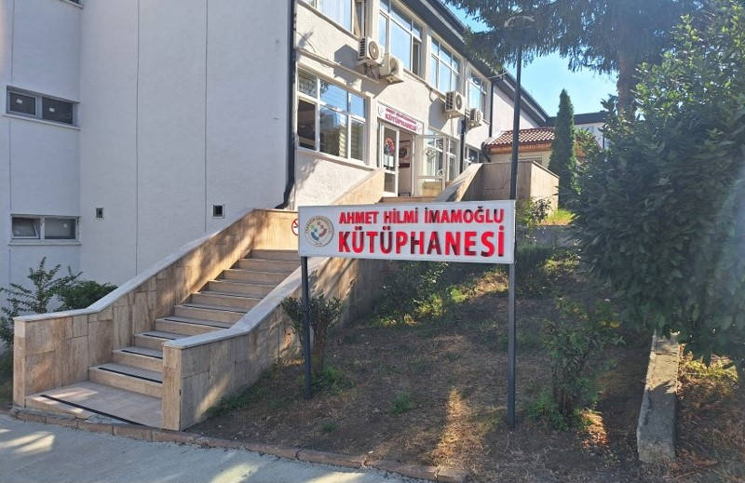
Kütüphane ve Dokümantasyon Daire Başkanlığı
2025-2026
eğitim-öğretim yılına
hoş geldiniz. ☺

Slide 3
Kütüphane Tanıtımı
Merkez Kütüphane binası 910 m² alanda 2 bilgi kaynakları salonu ve 2 çalışma salonu ile 230 kullanıcıya çalışma alanı ve bilgi hizmeti sunmaktadır.
Şube Kütüphane binası 825 m² alanda 1 bilgi kaynakları salonu ve 2 çalışma salonu ile 170 kullanıcıya çalışma alanı ve bilgi hizmeti sunmaktadır.

Slide 4
Kütüphane Tanıtımı
Şalpazarı Meslek Yüksekokulu kütüphane binası 72 m² alanda 36 kullanıcıya çalışma alanı ve bilgi hizmeti sunmaktadır.
Çarşıbaşı Meslek Yüksekokulu kütüphane binası 103 m² alanda 31 kullanıcıya çalışma alanı ve bilgi hizmeti sunmaktadır.
Beşikdüzü Meslek Yüksekokulu kütüphane binası 200 m² alanda 50 kullanıcıya çalışma alanı ve bilgi hizmeti sunmaktadır.

Slide 5
Birimimiz Örgüt Yapısı
Mümin YILMAZ
Daire Başkanı
Umut Ali TOSUN (Kütüphaneci)
Cihan Çukur (Kütüphaneci)
Nagihan KILIÇ (Kütüphaneci)
Özgür KARAMAN (Memur)
Mehmet ODABAŞOĞLU (Bilgisayar İşeltmeni)
Tolgahan BOZO (Temizlik Personeli)
İlknur Uğurlu (Temizlik Personeli)
1 Daire Başkanı, 1 Memur (kütüphaneci), 3 Kütüphaneci, 1 Bilgisayar İşletmeni görev yapmaktadır. Ayrıca 2 temizlik görevlisi birimimizde çalışmaktadır

Slide 6
Kütüphane Kuralları
Kütüphane koleksiyonunun güvenliği manyetik kapı kontrol sistemiyle sağlanmaktadır. Gerekli durumlarda, güvenlik görevlisi ya da personel üzerinizi arayabilir ve çantanıza bakabilir.
Kütüphaneye girişte ve ödünç verme işlemleri sırasında üniversite kimlik kartı gösterilmesi zorunludur.
Kütüphaneye su haricinde yiyecek ve içecek sokulması kesinlikle yasaktır.
Kullanıcılar yanlarında bulunan eşyaları korumakla yükümlüdürler. Meydana gelecek çalınma ve kaybolma olaylarından kütüphanemiz sorumlu değildir.

Slide 7
Ödünç Verme
Kullanıcı | Adet | Süre | Süre Uzatma Sayısı
Akademik Personel | 5 Kitap | 30 gün | 2 Uzatma
İdari Personel | 5 Kitap | 30 gün | 2 Uzatma
Doktora Öğrencisi | 5 Kitap | 30 gün | 2 Uzatma
Yüksek Lisans Öğrencisi | 5 Kitap | 30 gün | 2 Uzatma
Lisans ve Önlisans Öğrencisi | 3 Kitap | 15 gün | 2 Uzatma

Slide 8
Ödünç Verilmeyecek Materyaller
Danışma Kaynakları (Ansiklopedi, Sözlük, El kitabı vs.)
Yazma Eserler
Tezler
Süreli Yayınlar

Slide 9
Ceza İşlemleri
Ödünç aldığı materyali zamanında iade etmeyen kullanıcı, iade süresinin sonunu izleyen günden itibaren geçen her gün için materyal başına (2 ₺) gecikme cezası ödemekle yükümlüdür.

Slide 10
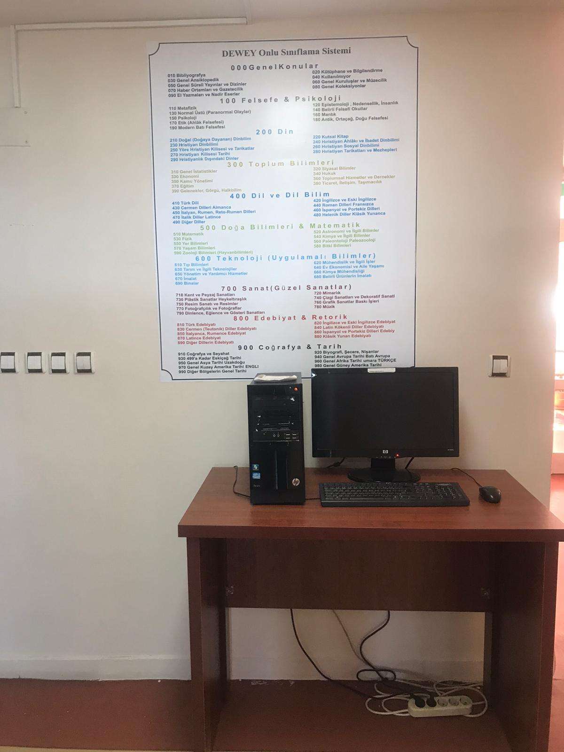
Katalog Tarama
1. adım: Kullanıcılarımız katalog tarama bilgisayarına gelerek “Yordam BT” katalog tarama sayfasından “ konu, eser adı, yazar adı…” gibi türlere göre ulaşmak istedikleri eserlerin aramasını yaparlar.
2. adım: Dewey sınıflama sistemine göre kataloglanmış olan eserin yer numarasına bakıp ilgili rafa giderek aradığı materyale ulaşabilirler.
3. adım: Ödünç-iade bölümünden kimlik kartlarını göstererek ödünç verilmeyen materyaller hariç istedikleri eseri ödünç alabilirler.

Slide 11
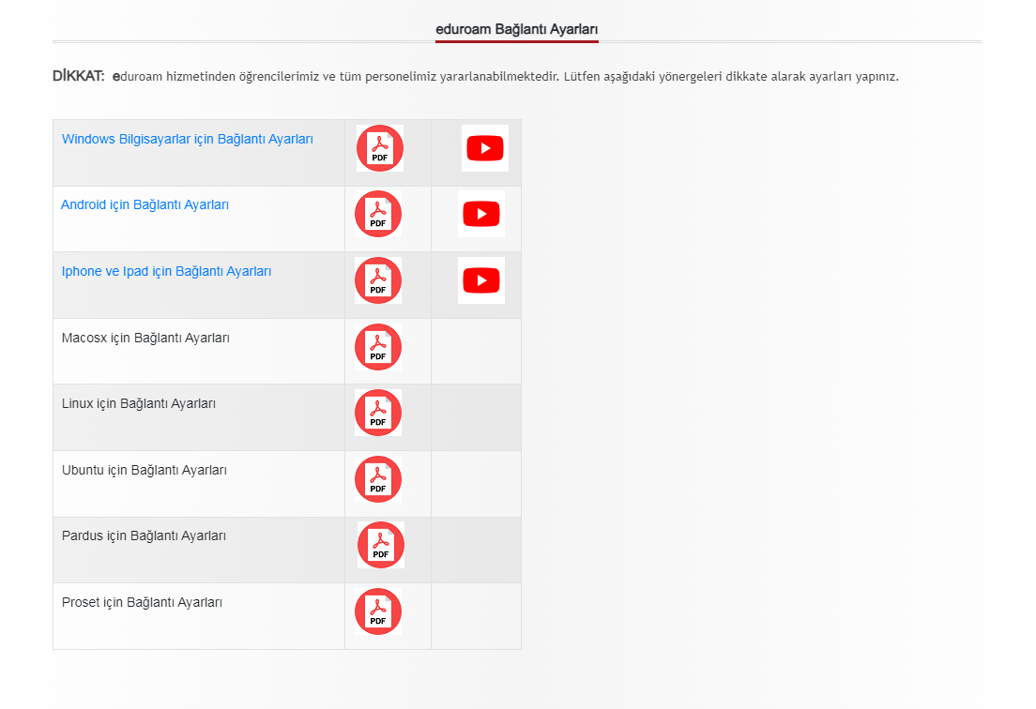
Eduroam Bağlantı Ayarları
Web sitemizde yer alan Eduroam Bağlantı ayarları (https://eduroam.trabzon.edu.tr/S/2703/eduroam-baglanti-ayarlari) pdf ve videolu şekilde wifi kullanımı açıklanmıştır.
Dikkat edilmesi gereken en önemli husus pdf ve video da belirtileceği üzere son adımda kullanıcı adı veya Kimlik alanına @trabzon.edu.tr uzantılı mail adresinizi, Şifre alanına da UBYS giriş şifrenizi yazmanız gerekmektedir.

Slide 12
Kütüphane Kaynakları
Basılı Kitap Sayısı 66019+ (kataloglanmaya devam ediliyor)
26567 30140’ı Merkez Ahmet Hilmi İmamoğlu Kütüphanesi’nde, 943 1220’si Şalpazarı MYO Kütüphanesi’nde, 215 226’sı Çarşıbaşı MYO Kütüphanesi’nde ve 402’si Beşikdüzü MYO Kütüphanesi’nde, 32494 34017’si İlahiyat Fakültesi Kütüphanesi’ndedir. Bunların 1334’ü nadir eserdir. (2024 yılında basılı kitap sayımız 63616).
Basılı Dergi Sayısı 3.313+ Adet
Elektronik Kitap Sayısı 67362+ Adet (Turcademy, Hiperkitap vs.)
Elektronik Dergi Sayısı 38.935+ Adet (Ekual ve satın alınan veri tabanları)
Elektronik Tez Sayısı 5.500.000+ Adet (ProQuest veri tabanı)
Basılı Tez 1060 Adet
Veri Tabanı 53 Adet

Slide 13
Yıllara Göre Basılı Kitap Grafiği

Slide 14
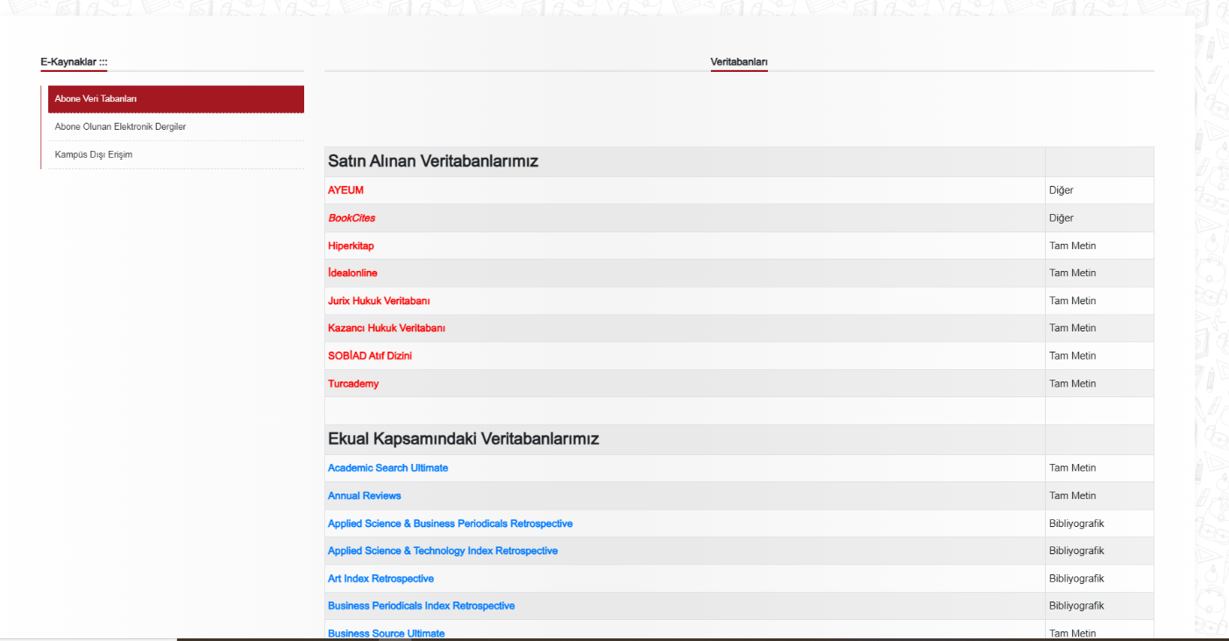
Veritabanlarımız
Turcademy, Sobiad, Kazancı Hukuk, Bookcites, Jurix, Ayeum, İdealonline ve Hiperkitap veri tabanlarına 2025 yılı için abonelik yapılmıştır.
Ekual (Elektronik Kaynaklar Ulusal Akademik Lisansı) projesi kapsamında 41 adet veri tabanı mevcuttur.

Slide 15
Kütüphane Hizmetlerimiz
TÜBESS tez sağlama üyeliğimiz ile kütüphane üzerinden tez talep edenlere çıktı olarak bu talepleri verilmektedir.
KİTS: ILL (Kütüphaneler Arası Ödünç Sistemi: Inter Library Loan) 208 üye kütüphane kitaplarını kargo ücretini talep edenin karşılaması şartı ile sağlayabiliyoruz.
AÇIK ERİŞİM: Kurulumunu yaptığımız sisteme şu ana kadar 44 üyelik gerçekleşmiştir. Enstitüden 217, Fakülte ve Meslek Yüksek Okulları’ndan 67 veri girişi yapılmıştır.
Üniversitemiz adına Yayıncı Sertifikası alınmış olup, basımı talep edilecek kitaplar için Yayın Komisyonu’ndan geçtikten sonra ISBN numarası alınabilmektedir.

Slide 16
Kampüs Dışından Erişim
Kullanıcılarımız elektronik cihazlarının ayarlarını yaparak VPN(virtual private network) sanal ağ servisi üzerinden üniversite kütüphanemizde bulunan elektronik bilgi kaynaklarına (veritabanları, e-kitap, e-dergi, e-tez) kampüs dışından erişim sağlayabilmektedir.
Kullanıcılarımızın VPN ayarlarını kolaylıkla yapabilmesi için Bilgi İşlem Daire Başkanlığı'nca hazırlanmış video ve adımlar kütüphanemizin web sayfasında “Kampüs Dışı Erişim” sekmesinde bulunmaktadır.

Slide 17
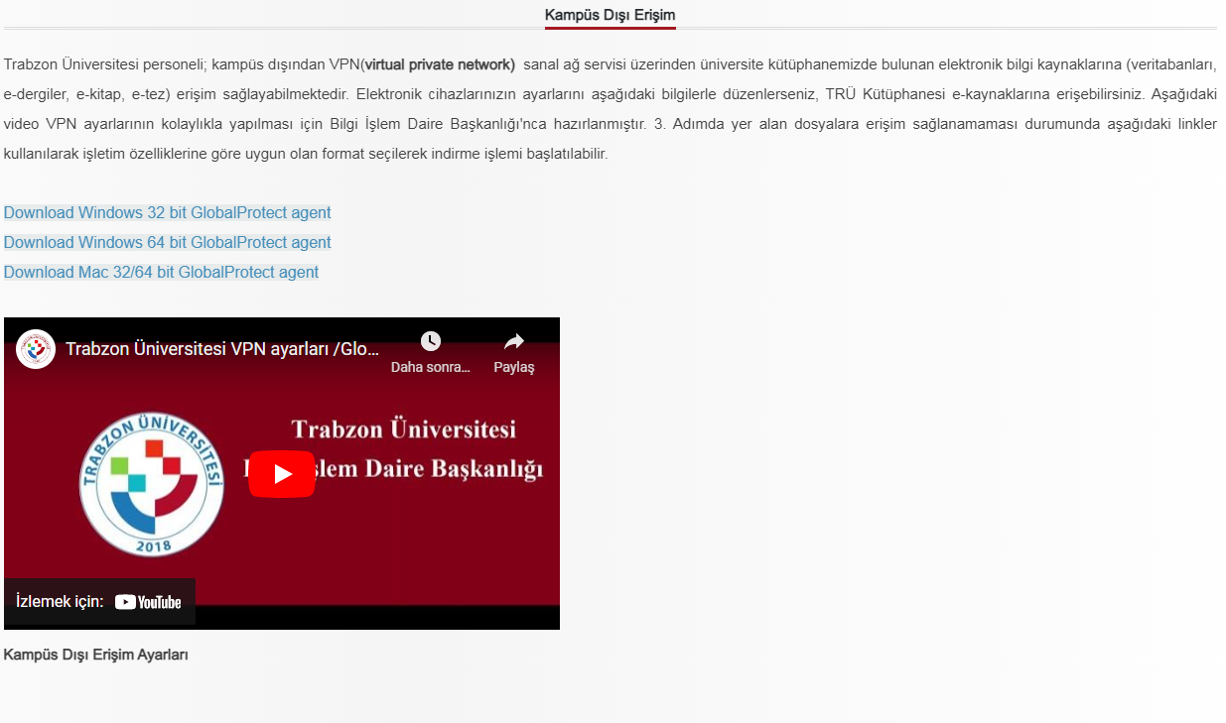
Kampüs Dışından Erişim (VPN)

Slide 18
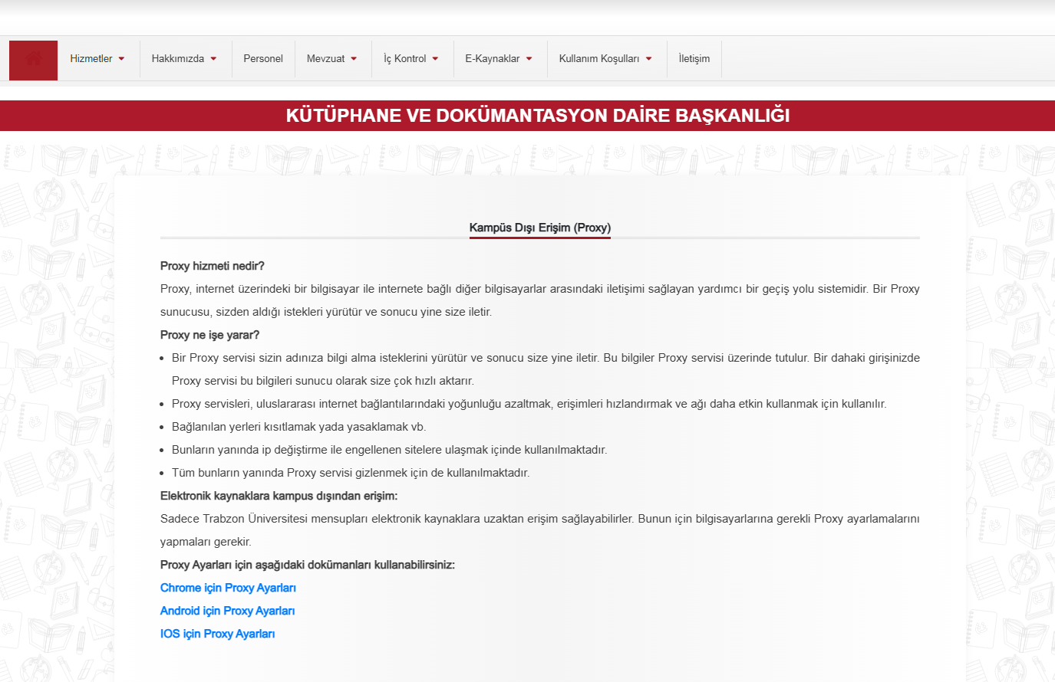
Kampüs Dışından Erişim (PROXY)

Slide 19
Kütüphane Web Sayfası
Kütüphanemiz hakkında tüm bilgilere ulaşabileceğiniz, katalog tarama yapabileceğiniz, elektronik kaynaklara ulaşabileceğiniz, ödünç alınan materyalin süresini uzatma, KİTS ve TÜBESS üzerinden yayın isteği talebi gibi online işlemleri yapabileceğiniz alanımızdır.
Kütüphanemize https://kutuphane.trabzon.edu.tr/ adresinden ulaşılmaktadır.

Slide 20
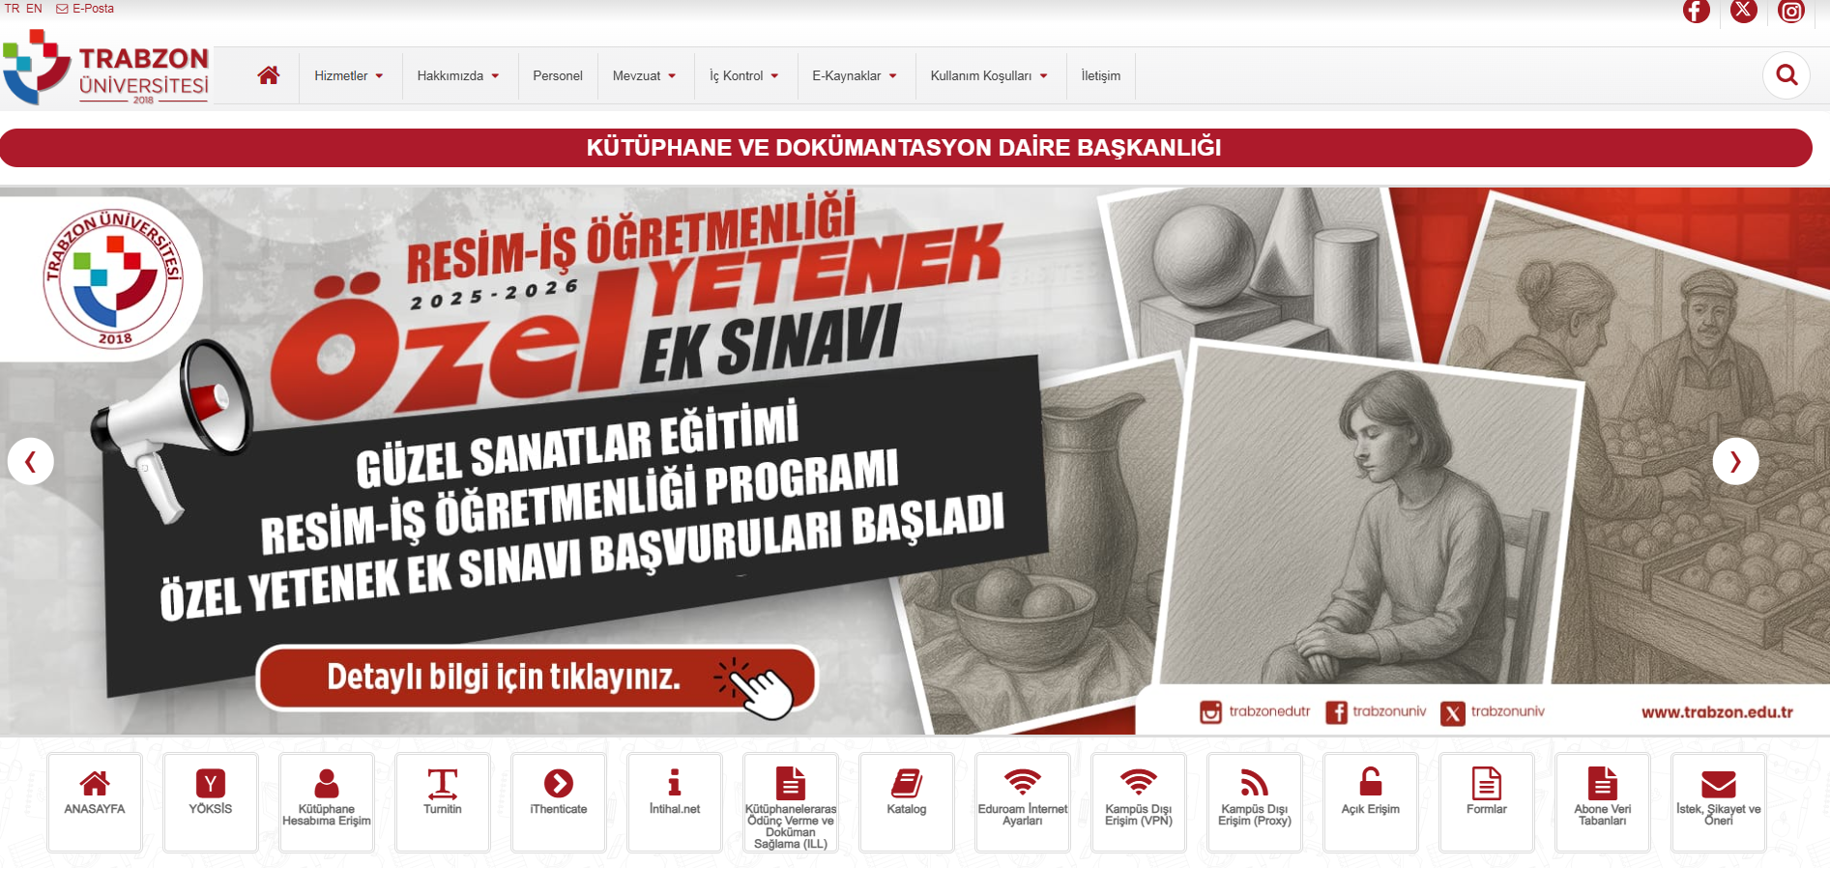
Kütüphane Web Sayfası
https://kutuphane.trabzon.edu.tr/

Slide 21
Kütüphane Çalışma Saatleri
EĞİTİM-ÖĞRETİM DÖNEMİ
HAFTA İÇİ : 08:00 – 23:00
HAFTA SONU : 09:00 – 17:00
YAZ TATİL DÖNEMİ
HAFTA İÇİ : 08:00 – 17:00
HAFTA SONU : KAPALI
Mesai saatleri harici (08:00-17:00) ödünç-iade yapılmamaktadır.

Slide 22

TEŞEKKÜRLER…
Kütüphane ve Dokümantasyon Daire Başkanlığı

